Slide 1
生物医学编程技术
第三章 Python数据处理(上)
王心宇
眼视光学院(生物医学工程学院)

Slide 2
本章目录
Python文件读写
文件读写 (重点)
Python列表(数组)
创建、存取 (重点)
Python分支结构
if/else (重点)
教材章节： 第3章 分析数据列
第4章 解析数据记录

Slide 3
一
Python文件读写

Slide 4
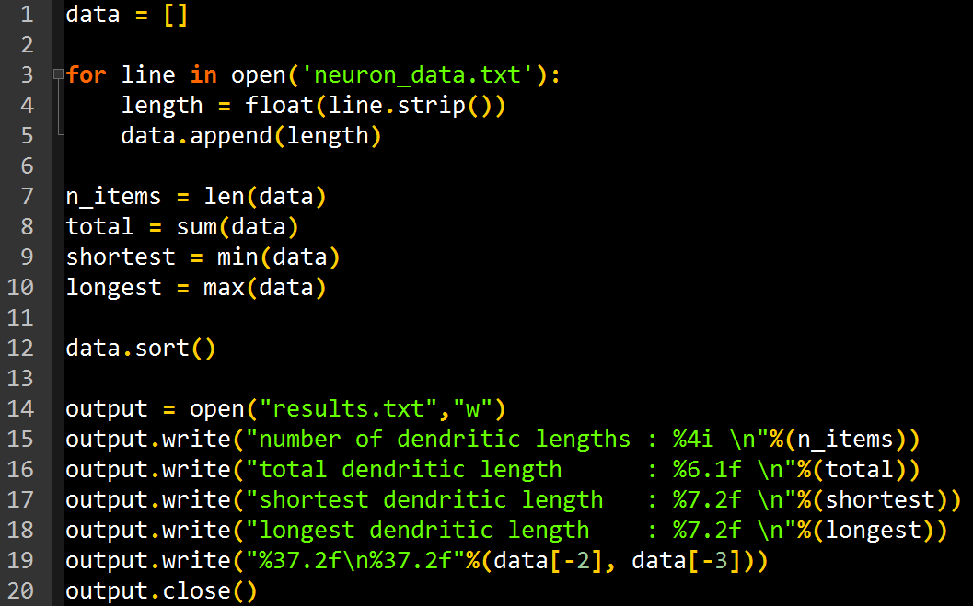
Python文件读写 - 计算树突长度
Managing_Your_Biological_Data_with_Python_3-master\03-data_columns\neuron_lengths.py

Slide 5
Python文本读写 - 读
for line in open('neuron_data.txt'):
length = float(line.strip())
data.append(length)
input = open("neuron_data.txt", "r")
for line in input:
length = float(line.strip())
data.append(length)
infile.close()
二
者
等
价
文件路径：在硬盘上的位置
打开模式：两种模式，read(r), write(w)
文件打开 —— 操作 —— 文件关闭
open(<文件路径>，<打开模式>)
演示 - 交互模式 - readlines()、for等

Slide 6
Python文本读写 - 写
文件路径：在硬盘上的位置
output = open("results.txt","w")
output.write("number of dendritic lengths : %4i \n"%(n_items))
output.write("total dendritic length : %6.1f \n"%(total))
output.write("shortest dendritic length : %7.2f \n"%(shortest))
output.write("longest dendritic length : %7.2f \n"%(longest))
output.write("%37.2f\n%37.2f"%(data[-2], data[-3]))
output.close()
演示 - 交互模式 - write()
write() vs. print()
write()输出到文件，而print()输出到屏幕
文件打开 —— 操作 —— 文件关闭
open(<文件路径>，<打开模式>)

Slide 7
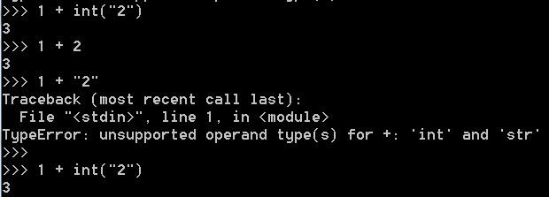
Python文本读写 - 格式化输出
文件路径：在硬盘上的位置
output = open("results.txt","w")
output.write("number of dendritic lengths : %4i \n"%(n_items))
output.write("total dendritic length : %6.1f \n"%(total))
output.write("shortest dendritic length : %7.2f \n"%(shortest))
output.write("longest dendritic length : %7.2f \n"%(longest))
output.write("%37.2f\n%37.2f"%(data[-2], data[-3]))
output.close()
演示 - 交互模式 - print("%")
教材 3.3.5
格式转换

Slide 8
Python文本读写 - 读入数据存入列表
创建空列表data
data = []
for line in open('neuron_data.txt'):
length = float(line.strip())
data.append(length)
n_items = len(data)
total = sum(data)
shortest = min(data)
longest = max(data)
data.sort()
教材 3.3.7
演示 - 列表基本操作

Slide 9
小 结
存在磁盘/硬盘的文本数据需读入(open)后才可以进行操作处理。
将文本数据读入后，可存入列表后进行操作，再将列表中的数据输出到文本文件中(write())。
内存空间
辅助存储器(硬盘)
input
"neuron_data.txt"
"myopia_test.txt",读
"results.txt"
data
output
"results.txt",写

Slide 10
二
Python列表(数组)

Slide 11
单个数据 -> 存储多个数据
计算机内存空间
例：存储单个人姓名 => 存储班级姓名
单个数据
多个数据
2020班
学生1
学生2
"张三"
"李四"
"张三"
"李四"
学生3
"王五"
"王五"

Slide 12
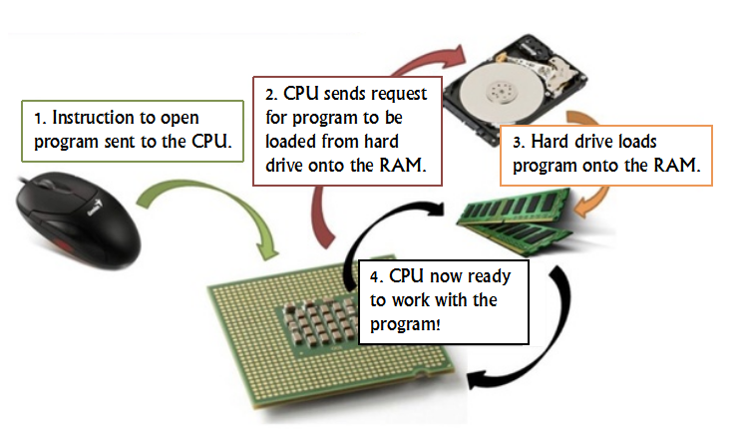
数据结构
数据结构：数据在计算机存储空间(内存或磁盘)中的安排方式。
算法：软件程序用来操作这些结构中的数据的过程。
存储更复杂的数据
程序 = 数据结构 + 算法
计算机主要组成部分：
1. CPU
2. 内存
3. 辅助存储器
4. I/O设备
双击一个程序
Notes:
数据结构与算法的定义来自于《Java数据结构和算法(第二版)》的序言中，中国电力出版社
图片引用 https://www.quora.com/What-is-the-role-of-memory-in-a-computer

Slide 13
数据结构的内容
数组
栈
线性表
队列
串
单链表
双向链表
循环链表
两种存储结构
顺序存储
链式存储
线性结构
链表
顺序表
静态
动态
哈希表
数据结构
查找
排序
二叉树的遍历
树和森林
哈夫曼树及哈夫曼编码
非线性结构
树
图
内部
外部
图的存储
图的遍历
最小生成树
拓扑排序和关键路径
最短路径

Slide 14
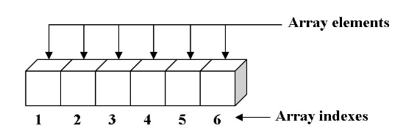
数 组 (Python中的列表)
数组(array)是由一组元素(如数字)所组成的数据结构，每个元素均由数组索引(index)标记。
数组的基本操作：
存：插入一个新的数据
取：访问特定的数据
删除：删除特定的数据
小区 房号
数组应用实例：
存储前6个质数
质数数组 = [2, 3, 5, 7, 11, 13]
第一个元素：2
第二个元素：3
……
一维数组
Python中，数组几乎等价于列表。

Slide 15
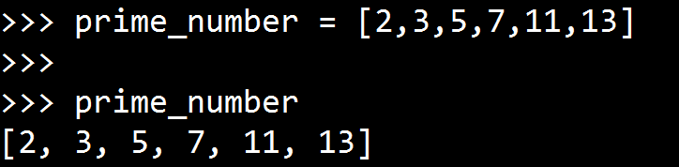
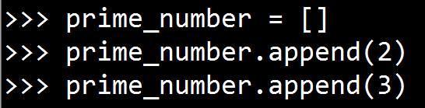
Python实现 - 列表(数组)的创建
在Python中，可以使用多种方式来创建列表：
一、直接创建
直接创建一个有6个元素的质数列表(数组)，列表名为prime_number。
输入 列表(数组)名 可以查看列表(数组)里面的元素
二、先定义再赋值
先创建一个名为prime_number的质数列表，再使用append依次添加元素。

Slide 16
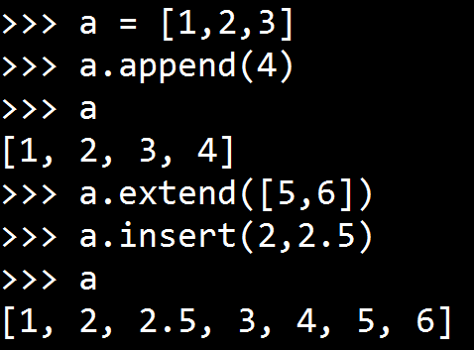
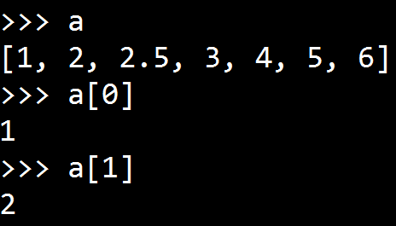
Python实现 - 列表的存取
为列表(数组)中添加元素：
append(): 在列表后面添加一个元素
extend(): 在列表后面一次添加多个元素
insert(): 在特定位置添加一个元素
使用列表下标访问列表元素：
注：Python中列表下标从0开始。
语法：数组名[下标]
演示 - 列表的创建、存取

Slide 17
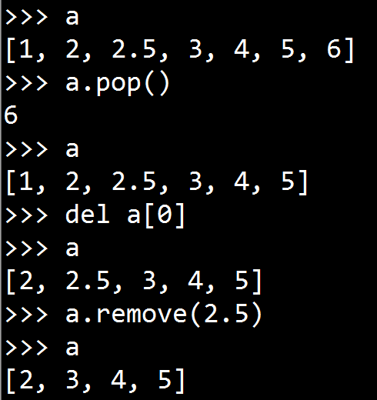
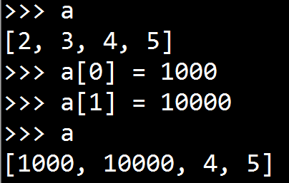
Python实现 - 列表元素的修改
删除列表的特定元素
pop(): 移除最后一个元素并返回
del(): 删除列表里特定下标的元素
remove(): 移除列表里的特定元素
使用列表下标修改元素的值
注：Python中列表下标从0开始。
语法：列表名[下标] = 新值
演示 - 列表元素的修改

Slide 18
小 结
数据在计算机存储空间(内存或磁盘)中的安排方式即为数据结构。
数组(array)是由一组元素(如数字)所组成的数据结构。
Python中，可以创建列表(数组)，并使用下标访问列表的元素。
Python中有多种方法对列表(数组)进行插入、删除等修改操作。

Slide 19
三
Python分支结构 - if/else

Slide 20
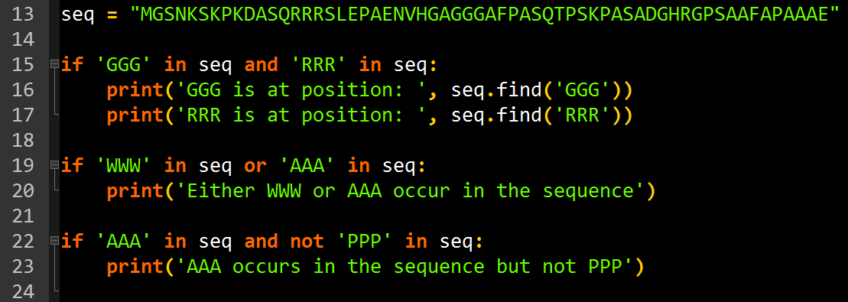
Python分支结构 - if/else
4.3.1_boolean_operators.py

Slide 21
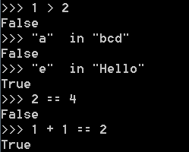
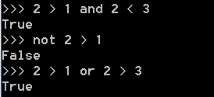
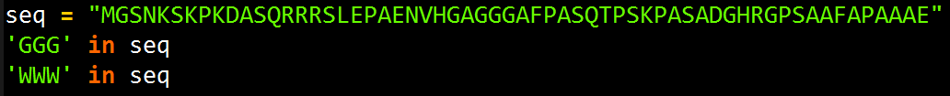
Python分支结构 - 布尔值
布尔值：只有两个值 —— 真(True)，假(False)
and：两个都为真
or：至少一个真
not：非真 = 假，非假 = 真

Slide 22
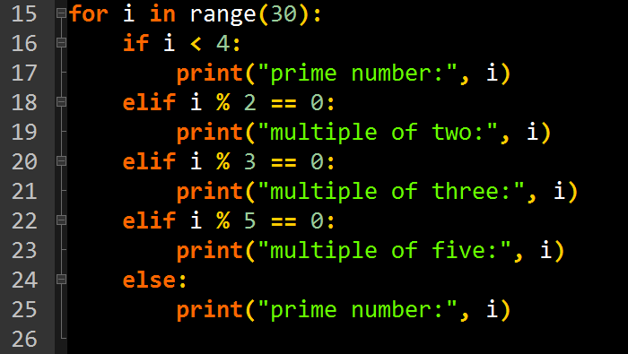
Python基础语法 - 分支结构 if
4.3.1-2_if_elif_else.py
if:
elif:
else:
从上往下依次判断
教材 4.3.1

Slide 23
课后作业
一、阅读：
1) 教材 - 第三章
2) 教材 - 第四章 (重点4.3.1，4.3.2)
二、实践：
练习PPT中演示代码
练习教材示例及测试(3.5自测题：3.2， 3.3。案例4.2.2)

